Slide 1
Тема: «Дифференциация звуков [З] и [Ж]» для детей старшей группы
https://vk.com/yourlogoped

Slide 2
https://vk.com/yourlogoped
Цель: обучение правильному употреблению звуков [З] и [Ж] в речи
Коррекционно-образовательные:
-закрепление знаний о механизме образования звуков и их
артикуляционных особенностях;
-закрепление понятий о звуке, слоге, слове, предложении;
-формирование навыков различения звуков;
Коррекционно-развивающие:
-совершенствование речевой моторики;
-закрепление артикуляционногообраза звука;
-развитие фонематического слуха и формирование навыков акустического
различения звуков;
-закрепление правильного произношения звуков в самостоятельной речи,
разных речевых структурах (изолированно в слогах, словах, предложениях,
тексте).
Воспитательные:
-коррекция личности ребёнка в целом;
-воспитание положительных черт характера.

Slide 3
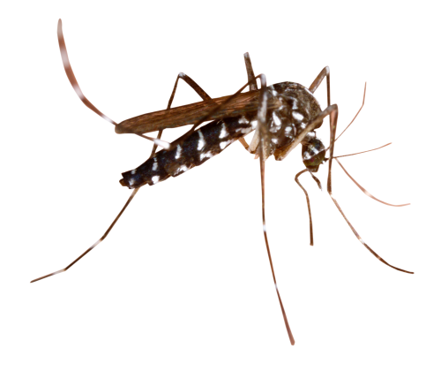
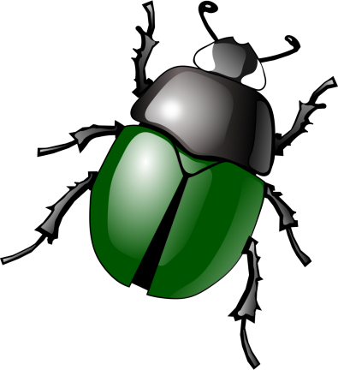
https://vk.com/yourlogoped
Отгадайте, кто к нам пришёл сегодня в гости:
Какой звук издаёт?
Не жужжу, когда лежу, Не жужжу, когда хожу. Если в воздухе кружусь, Тут уж вдоволь нажужжусь.
Словно гвоздик на магнит, Он на нас бросается – Без бубенчиков звенит, Без зубов кусается.
ЖЖЖ
ЗЗЗ

Slide 4
https://vk.com/yourlogoped
Молодцы! Вы угадали!

Slide 5
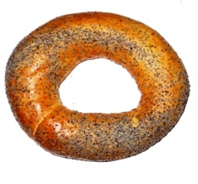
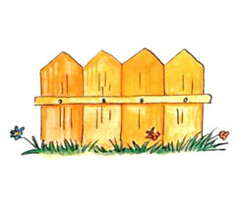
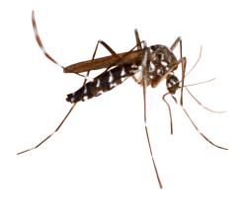
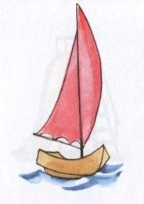
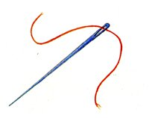
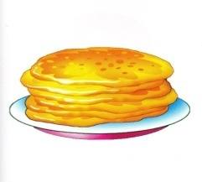
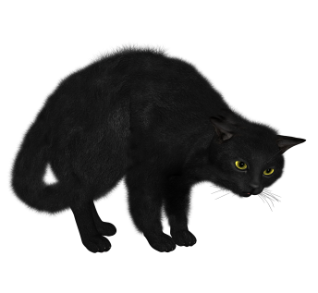
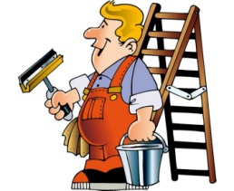
Ой-ой-ой-ой!
У Жука и Комара случилась беда, они не могут начать играть с вами, пока вы сделаете с ними гимнастику для язычка.
Помогите Жуку и Комару сделать упражнения и вы сможете играть с ними дальше.
https://vk.com/yourlogoped
ВХОД
К ДЕТЯМ

Slide 6
Давайте устроим соревнования! И узнаем, какой звук лучше, чем они похожи и чем они отличаются! А вы это и определите! Начнём!
Ураа! Спасибо, ребята! Теперь мы можем играть с вами!

Slide 7
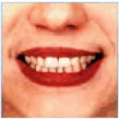
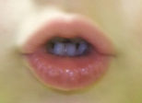
Ж
З

Slide 8
https://vk.com/yourlogoped
Умницы! Теперь вы вспомнили, как нужно правильно произносить звук [ж] и звук [з], что у них общего и чем они отличаются!
А сейчас Жук Жужук, и Комарик Звонарик хотят поиграть с вами.

Slide 9
https://vk.com/yourlogoped
Жук Жужук, и Комарик Звонарик устроили соревнования. Они хотят посмотреть, какой звук у вас получается лучше: звук [з], или звук [ж]. Если по дорожке будет лететь жук, произносите звук [ж], а если комар, то звук [з].

Slide 10
https://vk.com/yourlogoped
Какие вы молодцы! У Комара и Жука ничья! Вы очень красиво произносите звук [ж] и звук [з]. Но Комар и Жук продолжают соперничество! Попробуйте прочитать о чём они говорят.
Отлично! Вы поняли язык Жука и Комара. А насекомые решили, что они оба хорошие и соревноваться больше не будут. Поэтому пойдемте играть с ними дальше!
ЖА-ЗА-ЖУ-ЗУ
ЗА-ЗА-ЗА-ЗА
ЖА-ЖА-ЖА-ЖА
ЗА-ЖА-ЗО-ЖО
ЗО-ЗУ-ЗА-ЗУ
ЖО-ЖУ-ЖА-ЖУ
ЗА-ЗА-ЗУ-ЗУ
ЖА-ЖА-ЖУ-ЖУ
ЖУ-ЗУ-ЗУ-ЖУ

Slide 11
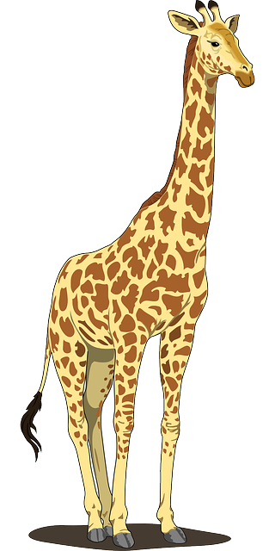
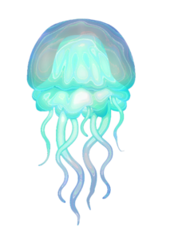
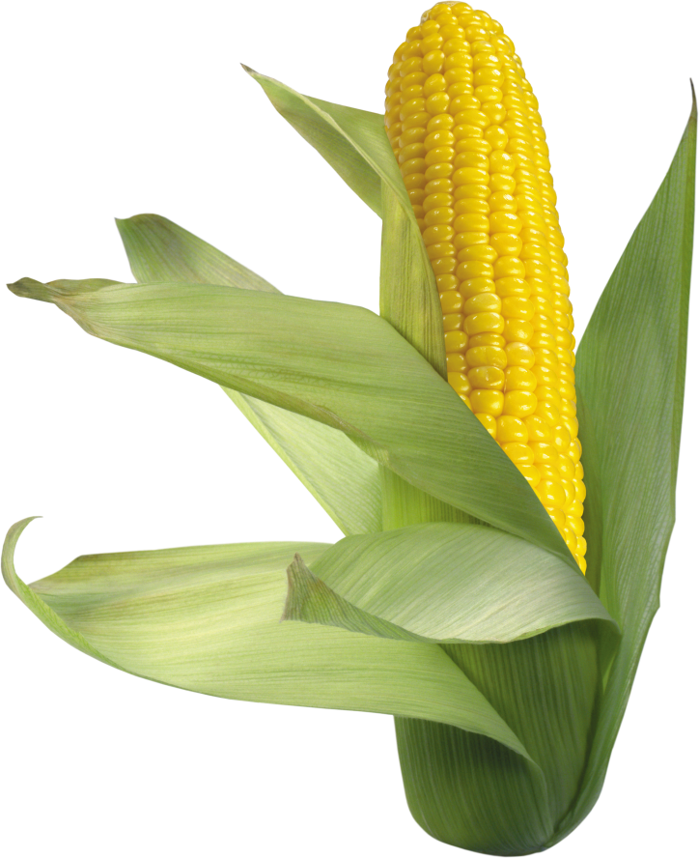
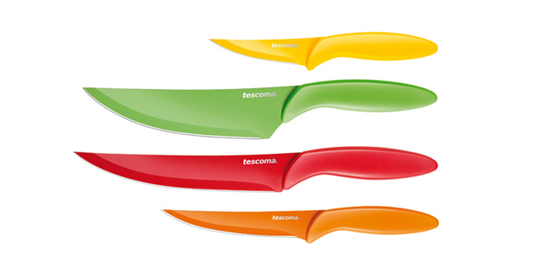
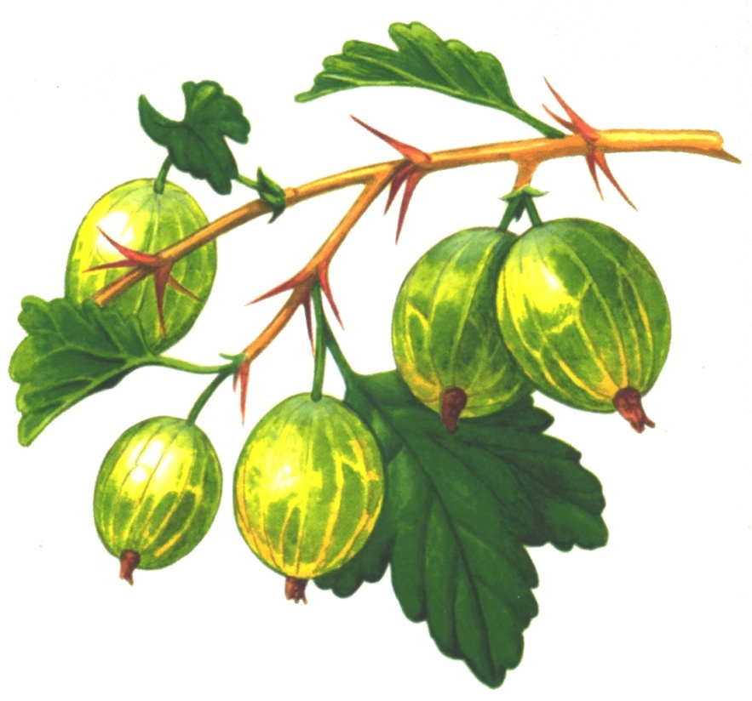
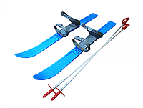
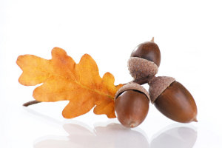
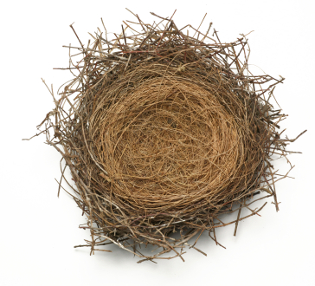
Подарите Жуку все картинки, где есть звук [ж], а Комару все картинки, где есть звук [з].
https://vk.com/yourlogoped
Какие вы молодцы! Правильно сделали! Жук и Комар очень довольны.

Slide 12
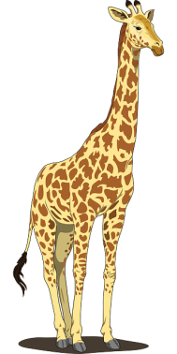
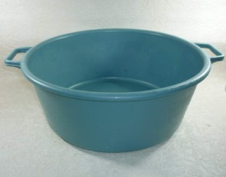
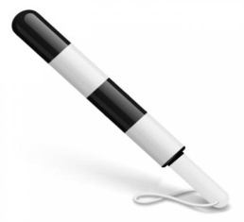
Жук и Комар предлагают вам сыграть в игру «Один-много».
https://vk.com/yourlogoped
Молодцы! Отлично справились с заданием! Жук и Комар приготовили для вас ещё одну игру. Пойдёмте дальше!
ЖЕЗЛ
ЖИРАФ
ЗУБ
ТАЗ
МНОГО ЖИРАФОВ
МНОГО ЖЕЗЛОВ
МНОГО ТАЗОВ
МНОГО ЗУБОВ

Slide 13
Жук и Комар придумали несколько предложений, но они не правильные. Попробуйте исправить предложения правильно и прочитайте их.
https://vk.com/yourlogoped
1.Заяц играет с Жанной. 2.Забор красит Женю. 3.Жук поймал Захара. 4.Ёж кормит Лизу. 5.Зонтик держит Жору. 6.Лыжи катаются на Зине. 7.Земля ползёт по ёжику.
-Жанна играет с зайцем.
-Женя красит забор.
-Захар поймал жука.
-Лиза кормит ежа.
-Жора держит зонтик.
-Зина катается на лыжах.
-Ёжик ползёт по земле.

Slide 14
https://vk.com/yourlogoped
Молодцы ребята! Вы отлично справились со всеми заданиями.
Жуку и Комару интересно, какая игра вам понравилась больше всего?
А помните ли вы, какие два звука вы сегодня учились различать?

Slide 15
https://vk.com/yourlogoped
Жук и Комар просят вас внимательно следить за звуками [ж] и [з], не путать их и правильно произносить все слова с этими звуками. А теперь им пора улетать играть с другими детьми.
До свиданья!

